Slide 1
背钻AOI单面检测
项目介绍
汇报人：王群
汇报日期：2024-09-25

Slide 2
01
需求说明
Requirements Specification
02
设备设计
目 录
Equipment Design
03
视觉设计
Contents
Visual Design
04
主要技术
Main Technologies
05
其它说明
Additional Information

Slide 3
需求说明
Requirements Specification
第一章节

Slide 4
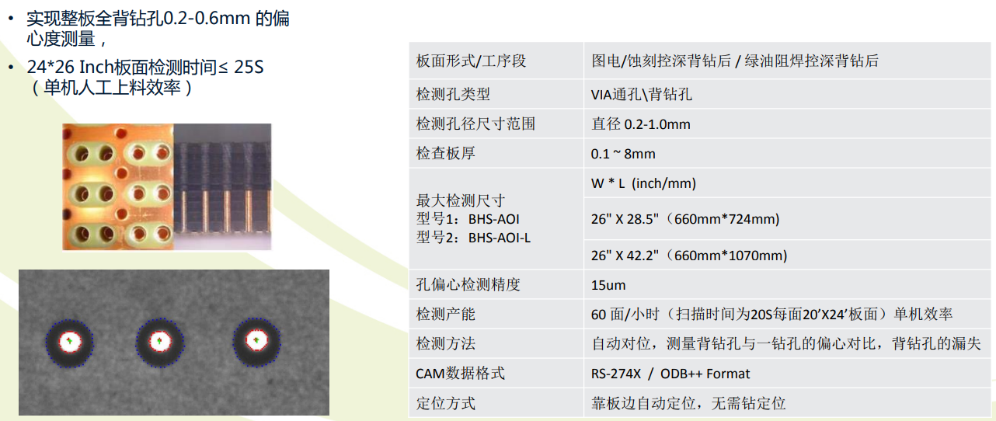
需求说明
总体需求

Slide 5
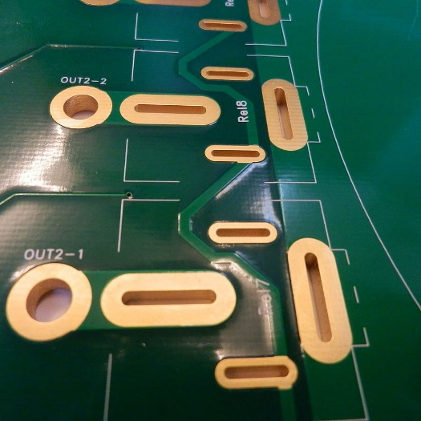
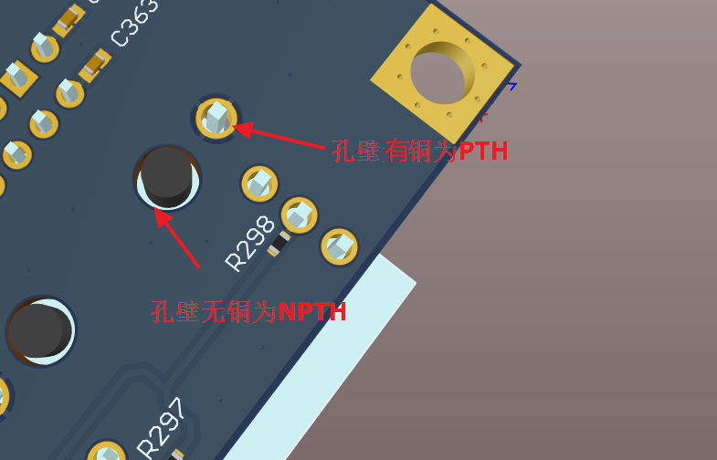
需求说明
孔类型
VIA 孔(导通孔)
TH孔
slot孔(槽孔)

Slide 6
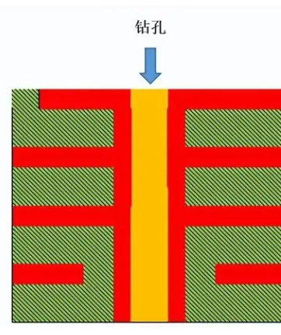
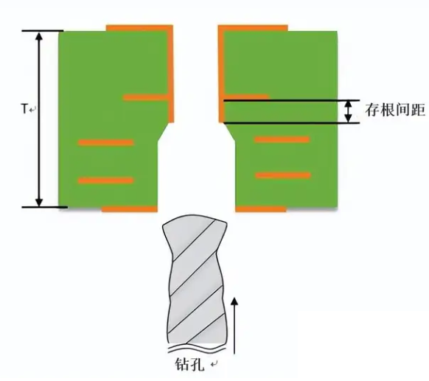
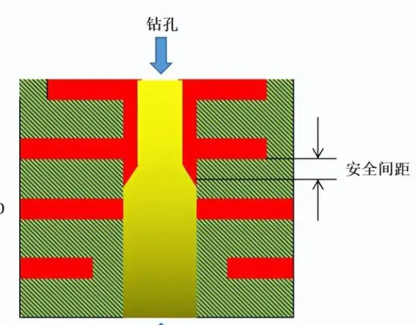
需求说明
孔类型
钻孔钻的通孔
经过背钻机
形成背钻孔

Slide 7
设备设计
Equipment Design
第二章节

Slide 8
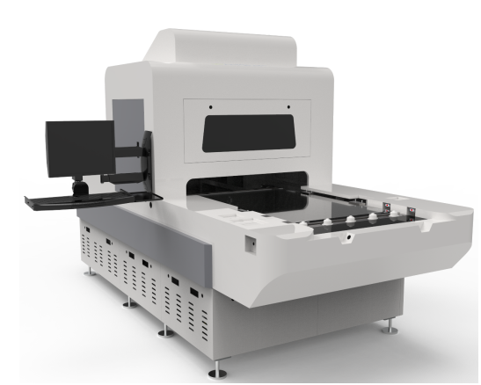
设备设计
人工放板，靠边定位好；
按启动按钮，平台移入；
线扫相机开始蛇形扫描；
边扫描边分析，与CAM资料对比；
计算孔的信息；
手动上料位

Slide 9
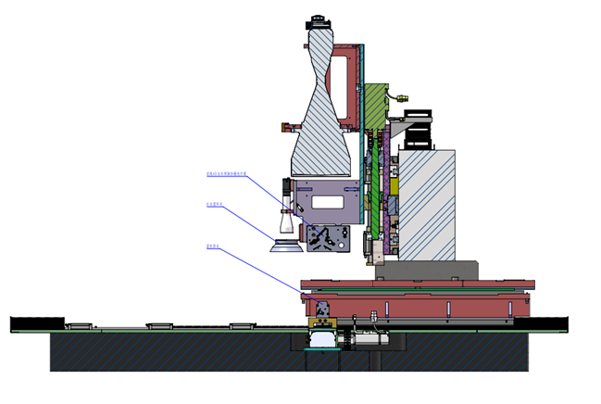
设备设计

Slide 10
视觉设计
Visual Design
第三章节

Slide 11
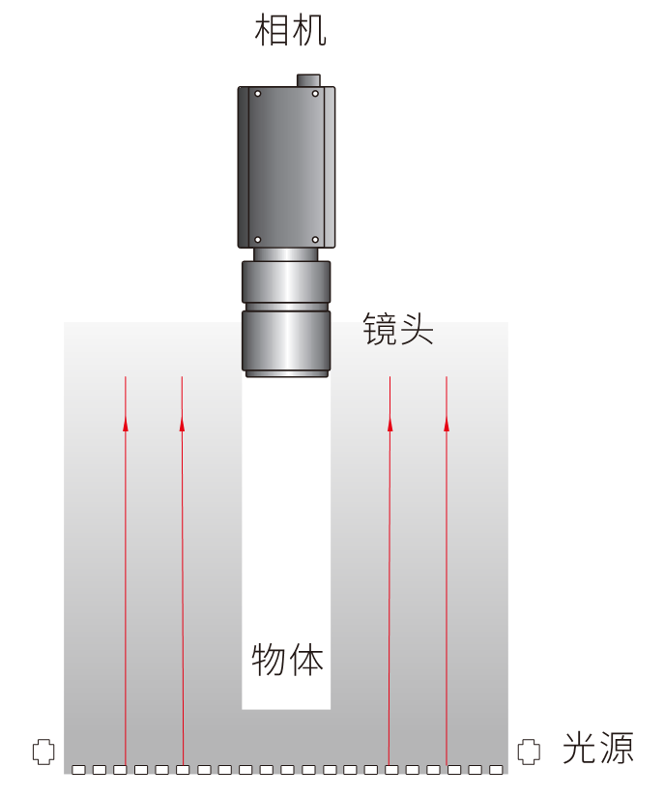
视觉设计
检测相机
硬件 | 其他 | 说明
相机 | 线扫相机 | PN16KCL-50KT
镜头 | 线扫镜头 | DTCM16K-190H-AL
光源 | 背光
 | 同轴线性光
使用1个16K线扫TDI黑白相机进行拍摄，单像素精度为 0.01125mm/pixel；
两个光源同时亮进行拍摄；
采用两组光源拍摄示意图

Slide 12
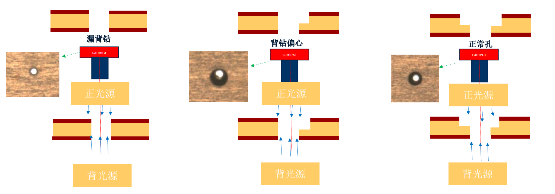
视觉设计

Slide 13
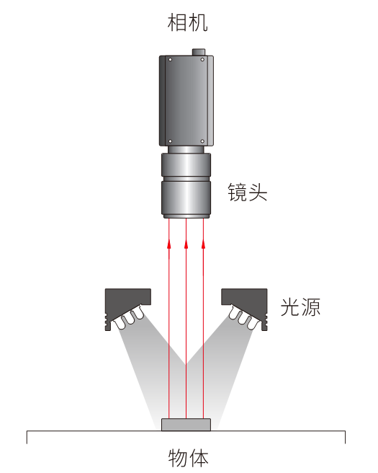
视觉设计
定位相机
硬件 | 其他 | 说明
相机 | 面阵相机 | MV-CU020-19GM
镜头 | 远心镜头 | WWH03-110ATV3
光源 | 环光
面阵相机可以用来做扫描前的定位；
也可用来做扫后的复看拍摄；
相机需要和平台信息进行标定；

Slide 14
主要技术
Main Technologies
第四章节

Slide 15
主要技术

Slide 16
主要技术

Slide 17
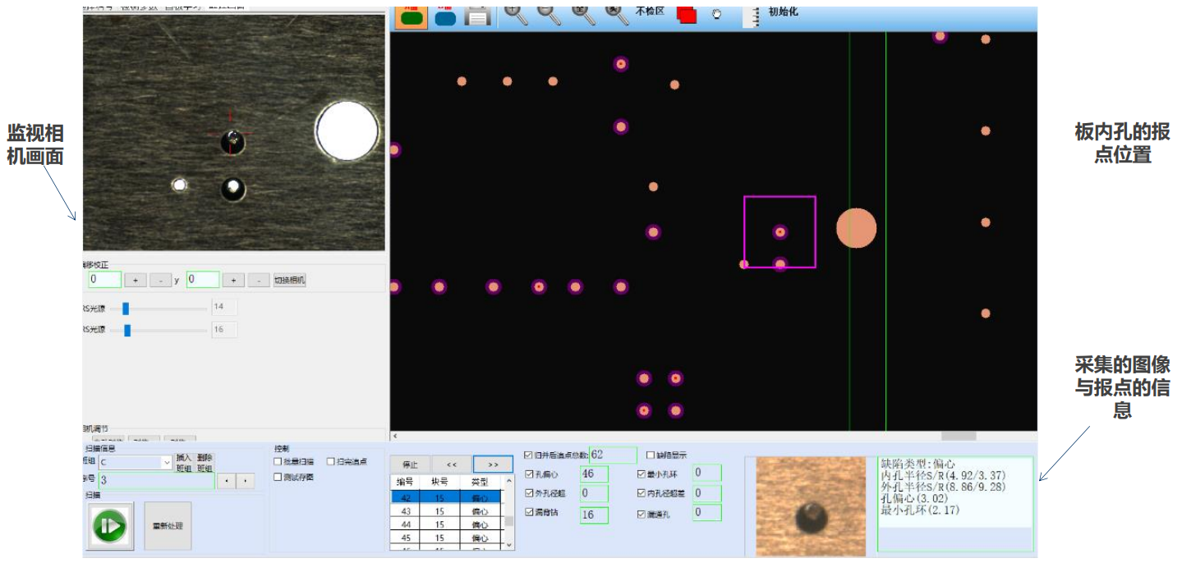
主要技术

Slide 18
其它说明
Additional Information
第五章节

Slide 19
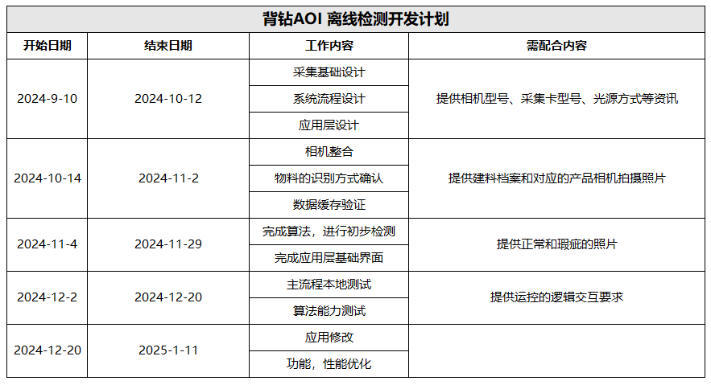
其它说明
开发计划

Slide 20
其它说明
人员安排
分工 | 姓名 | 职责
总负责人 | 王群 | 项目协调、跟踪
开发负责人 | 江浩 | 开发设计、代码审核
开发人员 | 禹辉 | 软件开发（包括运控）
实施人员 | 暂无
采购负责人 | 于春引 | 与客户采购沟通

Slide 21
感谢您聆听

